Slide 1
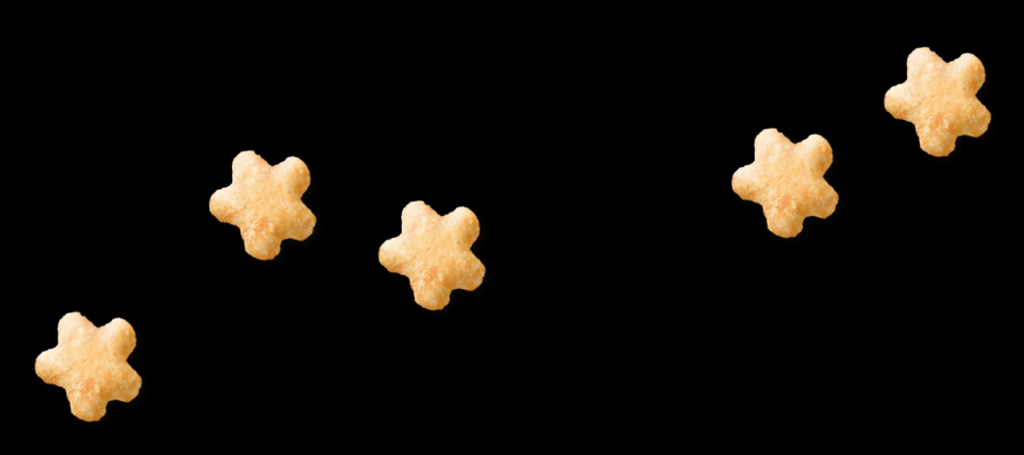
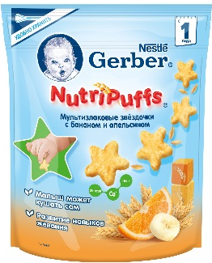
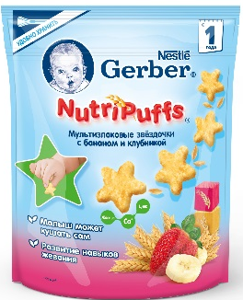
УНИКАЛЬНЫЙ ЗАПУСК в категории! Мультизлаковые звездочки для детей от 1 года

Slide 2
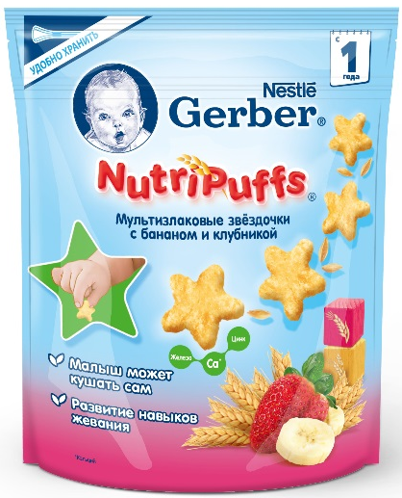
Перекус является неотъемлемой частью дневной диеты малыша: 1-2 полезных перекуса в день рекомендовано Воз
Специализированный продукт для малышей от года:
который придется малышам по вкусу, и будет одобрен мамами!
МУЛЬТИЗЛАКОВЫЕ ЗВЕЗДОЧКИ
уникальных вкуса!!!

Slide 3
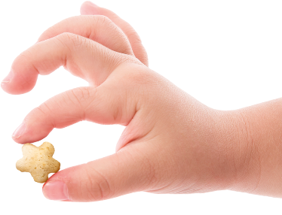
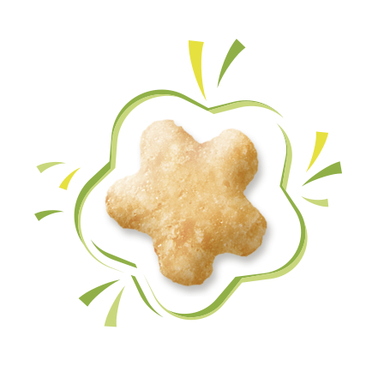
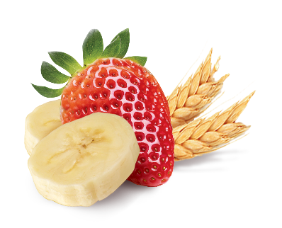
Уникальный продукт на рынке, повторит успех батончиков Gerber!
Сбалансированный состав
Специально для малышей от 1 года Весело и вкусно
Польза цельных злаков и фруктов
Легко растворяется во рту!
Обогащенные витаминами
Без консервантов!
Размер и форма способствующая развитию моторики
Текстура способствует развитию жевательных навыков

